Slide 1
Математика , мова і література

Slide 2
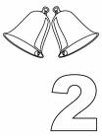
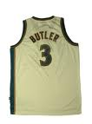
Прислівя, приказки , загадки
Один в полі не воїн
Два чоботи пара
Обіцяного три роки чекають

Slide 3
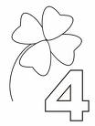
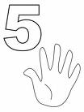
На всі чотири сторони
Як своїх п'ять пальців
Шосте чуття
Семеро одного не чекають
З п'ятого на десяте

Slide 4
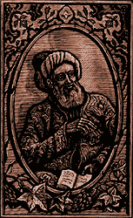
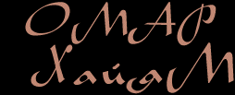
Видатний астроном, математик і філософ надзвичайна особистість Омар Хайям, який жив у XI—XII столітті у Персії був водночас і скандальним поетом. Найвідоміший його твір РУБАЇ

Slide 5
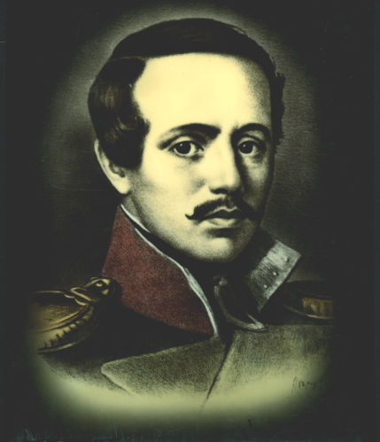
Михайло Юрійович Лермонтов
Був охочий до математичних задач і головоломок, завжди мав при собі підручник з математики з якого, вочевидь, черпав натхнення для своїх віршів. Принаймні, ця наука дозволяла видатному поету більш глибоко пізнавати життя.
(1814-1841)

Slide 6
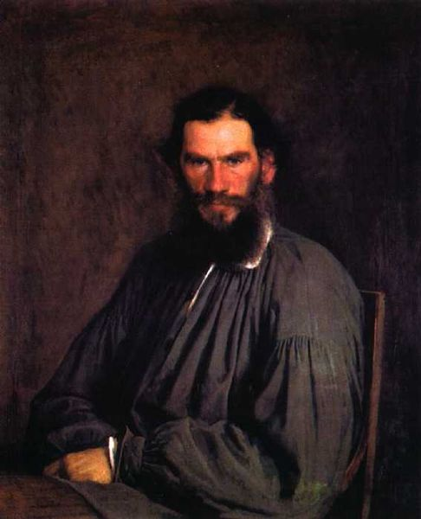
Лев Миколайович Толстой
Був не лише відомим письменником, а й написав підручник з арифметики
(1828 – 1910)

Slide 7
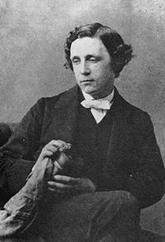
Льюіс Керролл
Англійський письменник XIX століття Льюіс Керролл, він же - Чарльз Лутвідж Доджсон, автор «Аліси в Країні Чудес», яку люблять усі діти світу , був професором математики.
(1832-1898)

Slide 8
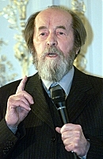
Олександр Ісайович Солженіцин
російський історичний прозаїк, драматург і поет.
вивчав математику і фізику в Ростовському університеті і деякий час викладав у рязанській школі ці два предмети
(1918-2008)

Slide 9
Література і математика: що спільного між ними?
Математика і література схожі тим, що потребують творчого підходу до пізнання життя. Ще потребують сміливості думки, нестримної фантазії, витонченого спостереження, інтуїції. Що дивного у тому, що поет здатний мислити як вчений, а вчений сприймати світ, як поет? Це є більш повним, більш гармонійним сприйняттям дійсності.

